Slide 1
Revue de Projet Finale Projet Luminaire
Maxence x
BTS SN – Lycée x

Slide 2
Sommaire :
Présentation du projet
Présentation de mon contrat
Diagramme de Gantt
Diagramme des exigences
Diagramme de cas d’utilisation
Diagramme de classe prt.1
Diagramme de classe prt.2
Tous les fichiers utilisés
Diagramme de séquence
Diagramme de thread
Page de connexion et BDD
Customisation des fenêtres
Image et Canvas
Update automatique des images et labels
Les fichiers textes
Envoi de mail en cas de panne batterie
Envoi de donnée sur TTN
Calcul tension, courant et charge batterie
Actualiser la barre de progression
Allumage progressif avec un slider
Afficher l’évolution de la batterie
Montage et simulation
Mise en place du système et démonstration
Questions

Slide 3
Présentation du projet
1

Slide 4


Un lampadaire solaire dit “SmartLight” de l’entreprise Fonroche
Lampadaire 100% solaire ne nécessitant pas de raccordement EDF ni de creuser des tranchés ou d’armoire électrique
Puissance du luminaire de 60W et puissance photovoltaïque de 190W
Éclairage automatique
Écran tactile sur le luminaire pour la maintenance

Slide 5

Les techniciens et leur contrat
Romain x PyQt
Gestion d’une application distante avec connexion à une BDD
Maxence x Tkinter
Gestion du luminaire via un écran tactile connecté à une Raspberry
Kanouni x Electronique
Gestion du luminaire avec des sondes et des modules
Faris x Lora, TTN et BDD
Récupération des informations du luminaire et stocker les données sur une BDD

Slide 6
Présentation de mon contrat
2

Slide 7





Création d’une fenêtre graphique pour la maintenance du luminaire
Récupération de la tension de la batterie est courant dans les LEDs
Création d’un fenêtre qui s’actualise toute seule
Interaction avec la fenêtre graphique via un écran tactile
Et tout ca sur une Raspberry Pi…

Slide 8
Diagramme de Gantt
3

Slide 9
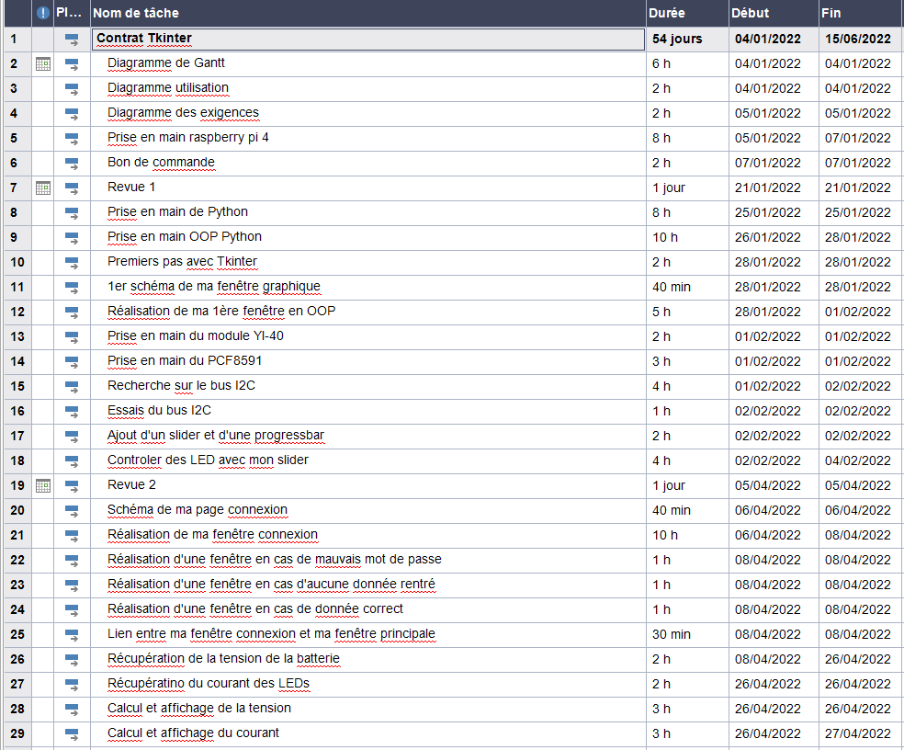

Slide 10
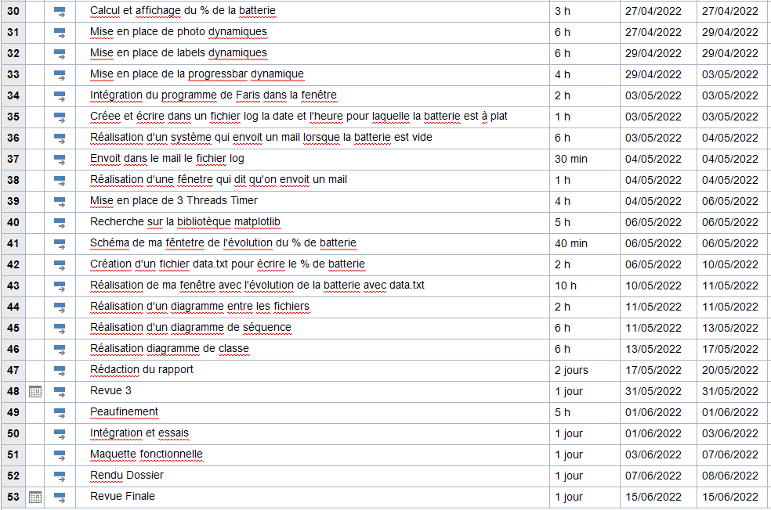

Slide 11
Diagramme des exigences
4

Slide 12
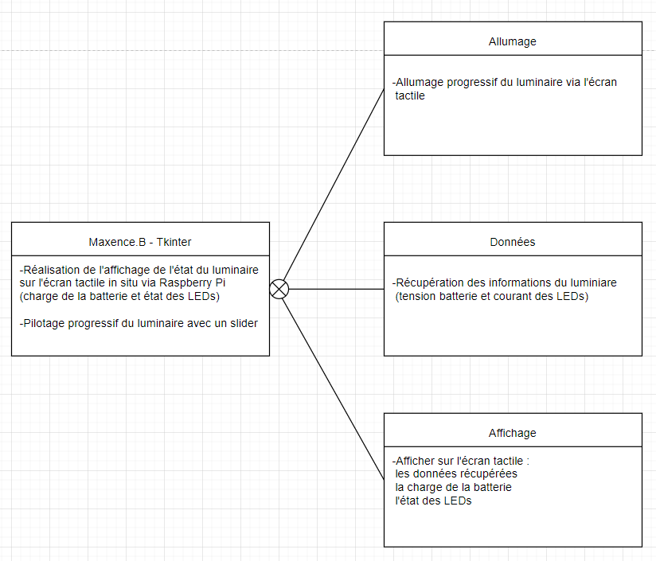

Slide 13
Diagramme de cas d’utilisation
5

Slide 14
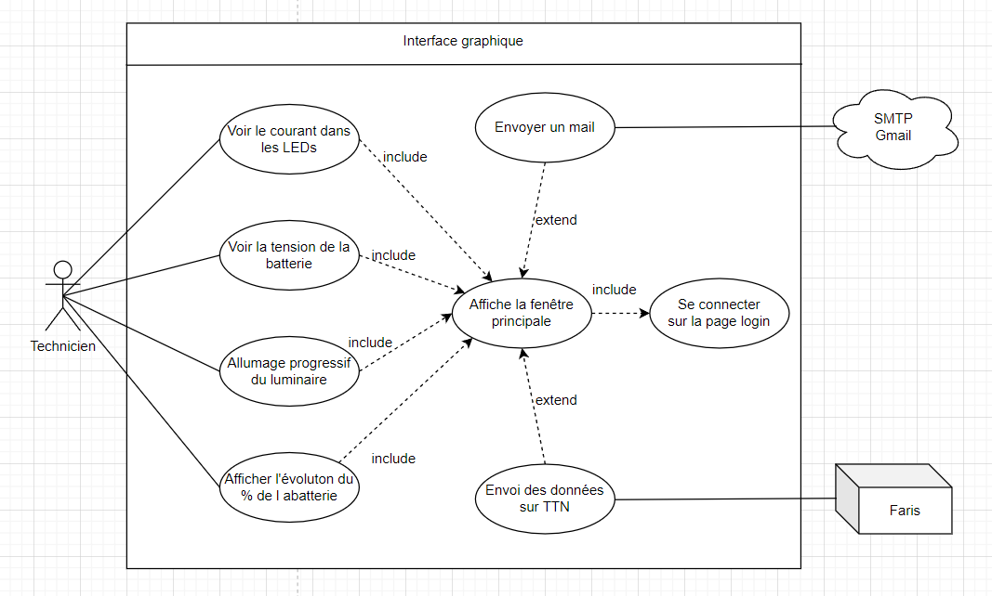



Slide 15
Diagramme de classe prt.1
6

Slide 16
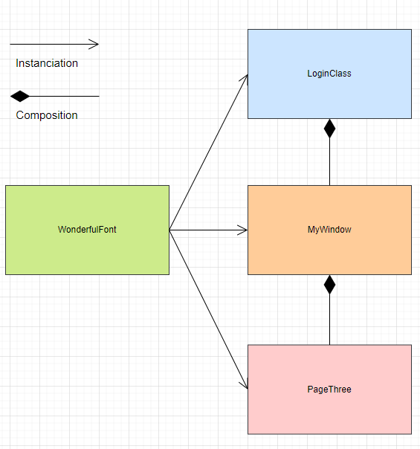

Slide 17
Diagramme de classe prt.2
7

Slide 18
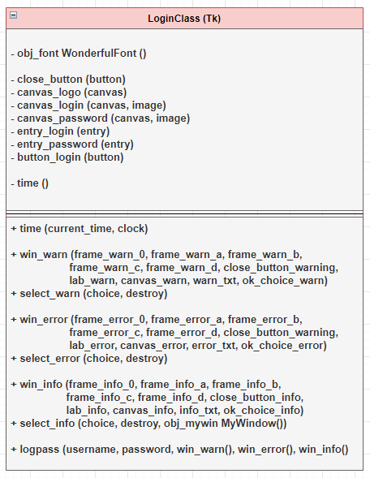
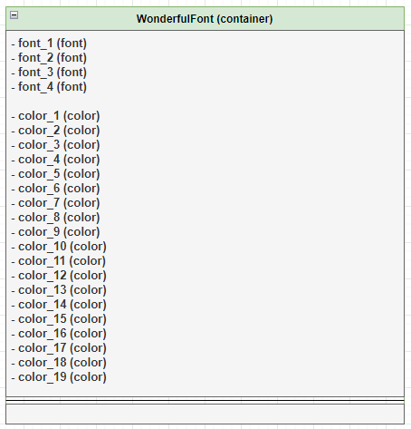

Slide 19
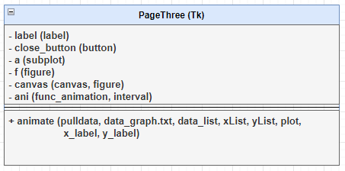

Slide 20
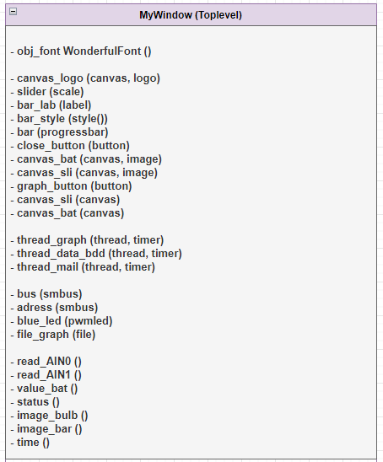
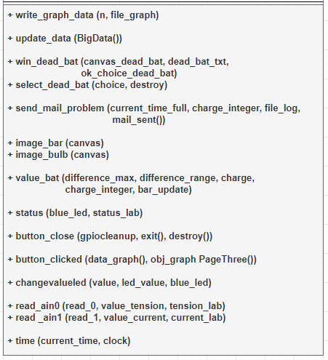

Slide 21
Tous les fichiers utilisés
8

Slide 22
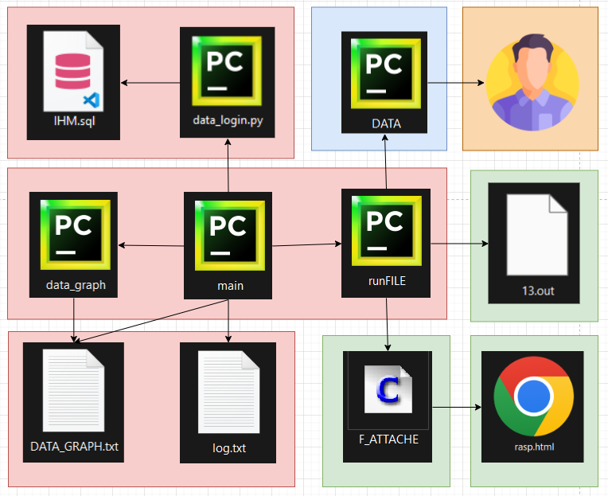
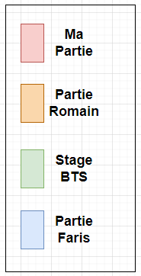
*link

Slide 23
Diagramme de séquence
9

Slide 24
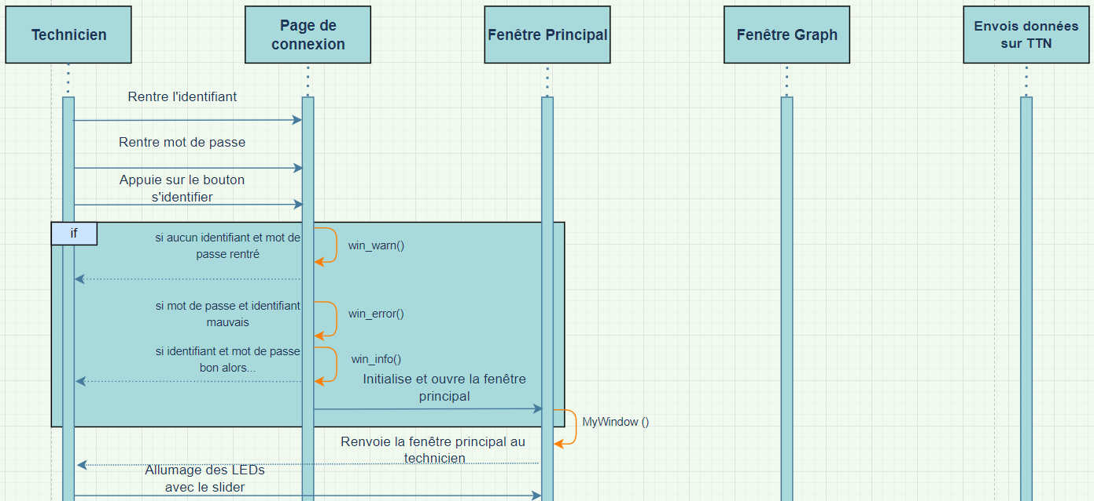

Slide 25
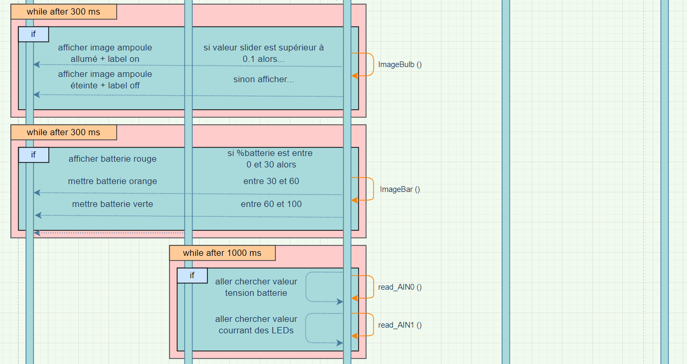

Slide 26
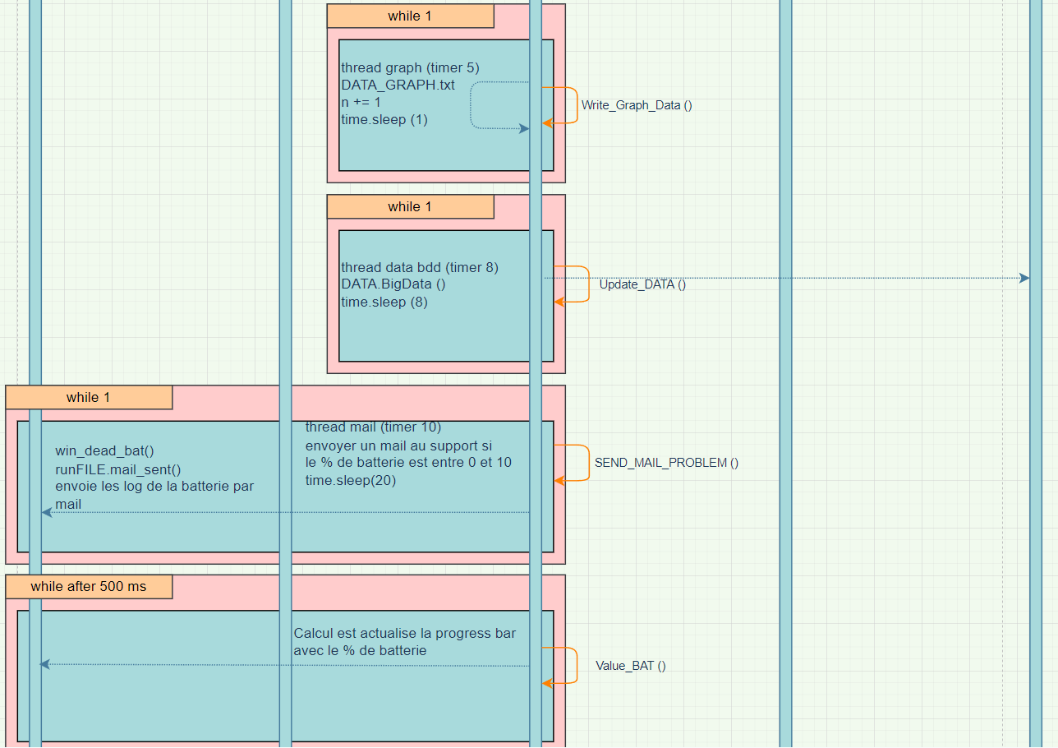

Slide 27
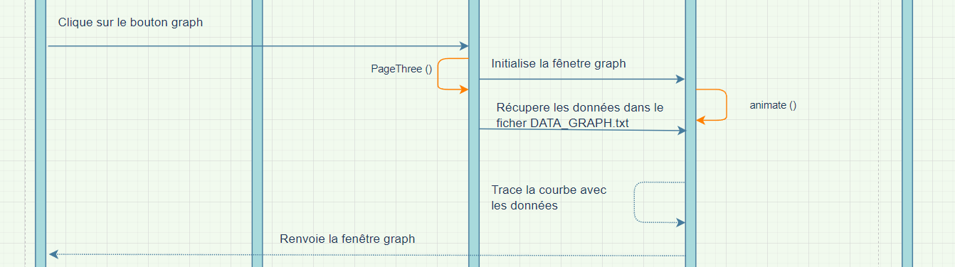

Slide 28
Diagramme de thread
10

Slide 29
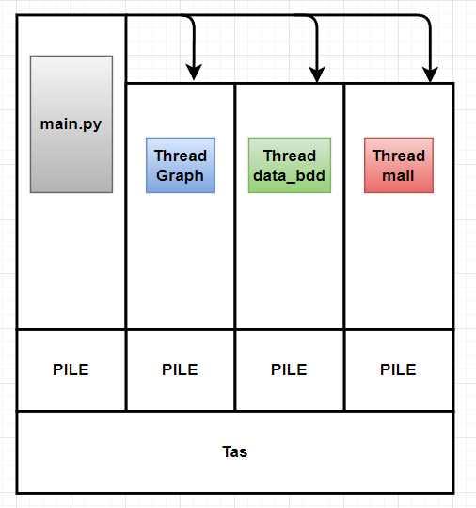

Slide 30
Page de connexion
11

Slide 31

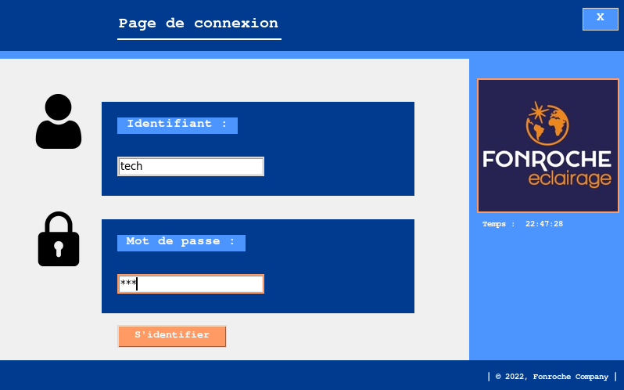
Le technicien doit rentrer un identifiant et un mot de passe
pour pouvoir accéder à la page principale
Voici à quoi ressemble ma page connexion :

Slide 32
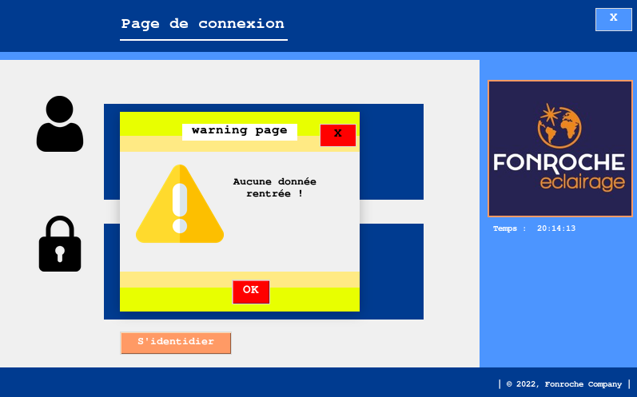

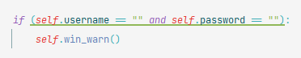
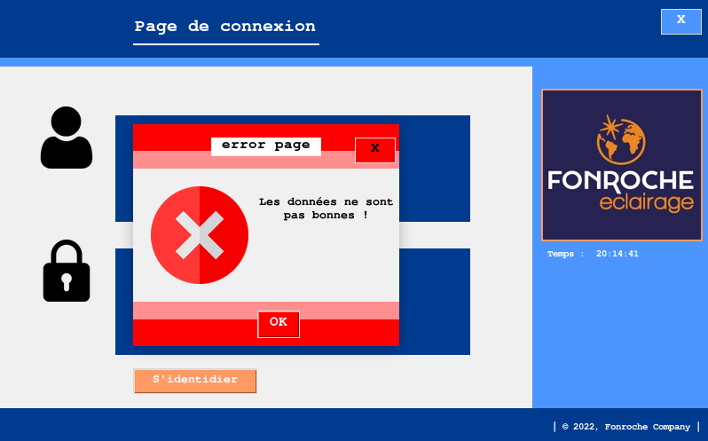
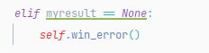

Slide 33
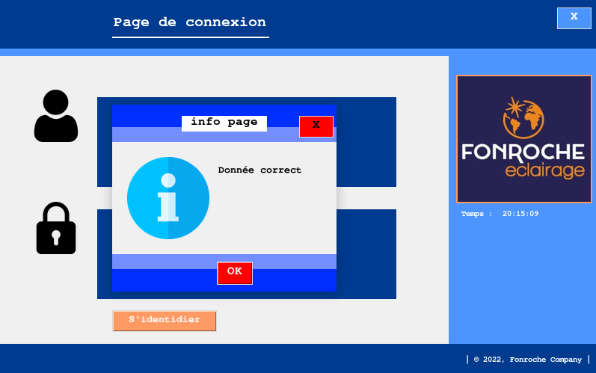

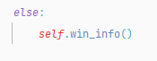
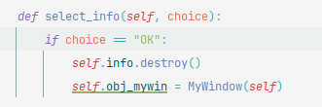

Slide 34
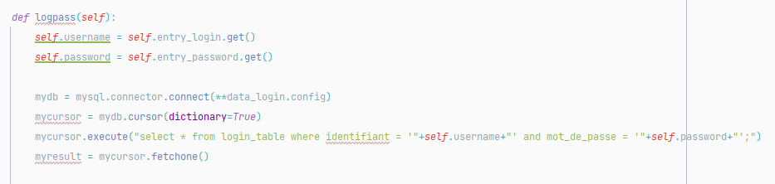
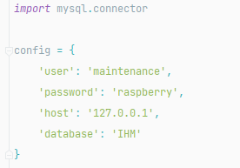

Slide 35
Base de donnée locale
12

Slide 36
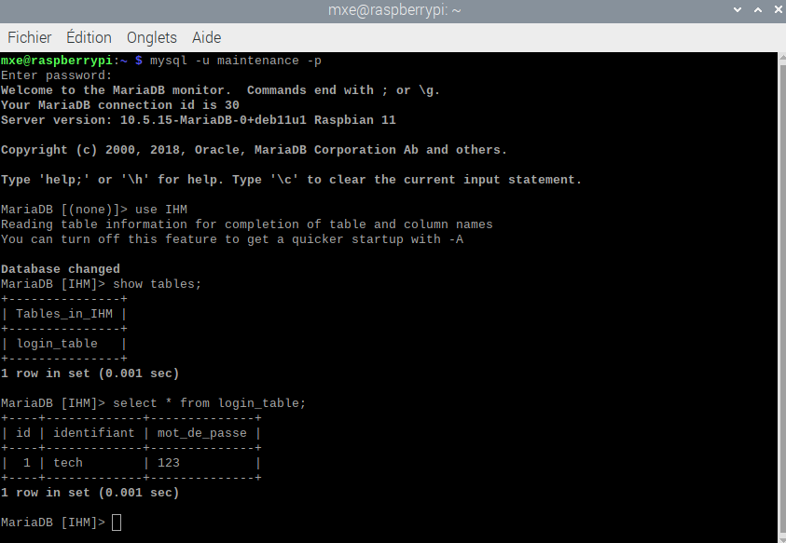

Slide 37
Customisation des fenêtres
13

Slide 38
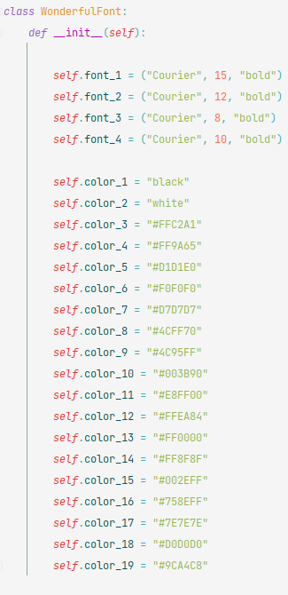
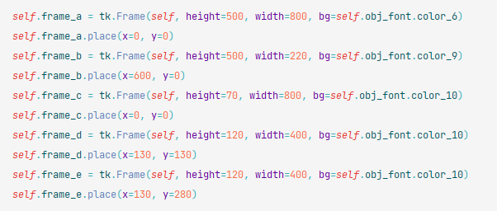
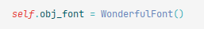

Slide 39
Image et Canvas
14

Slide 40
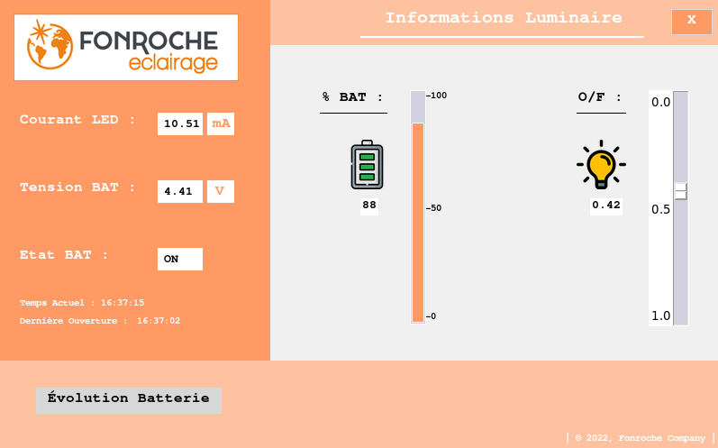

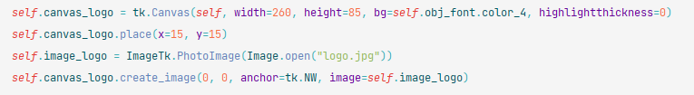
FRAMES ≠ CANVAS

Slide 41
Update automatique des images et labels
15

Slide 43
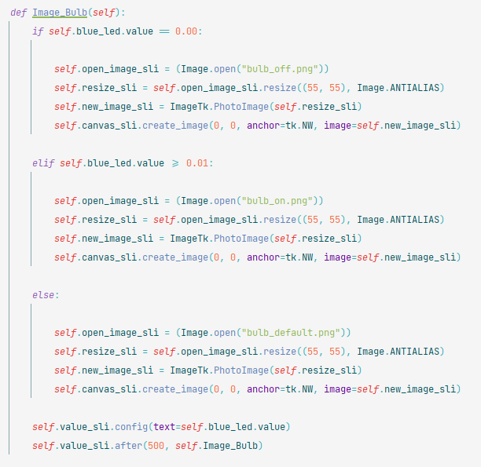
La fonction after () pour
update mes labels et canvas

Slide 44
Les fichiers textes pour écrire et stocker des données
16

Slide 45




*link
DATA_GRAPH.txt
log.txt

Slide 46
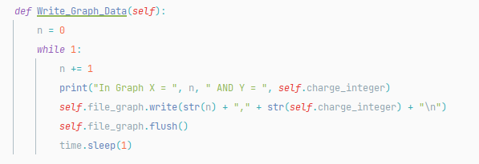
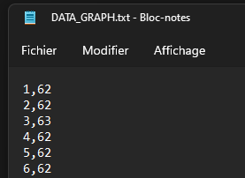
*link
DATA_GRAPH.txt :

Slide 47
Envoi de mail en cas de panne batterie
17

Slide 48
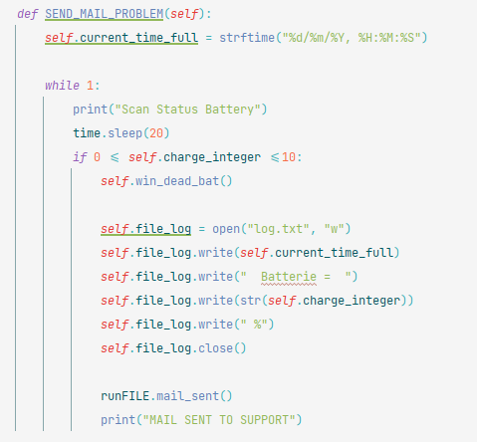
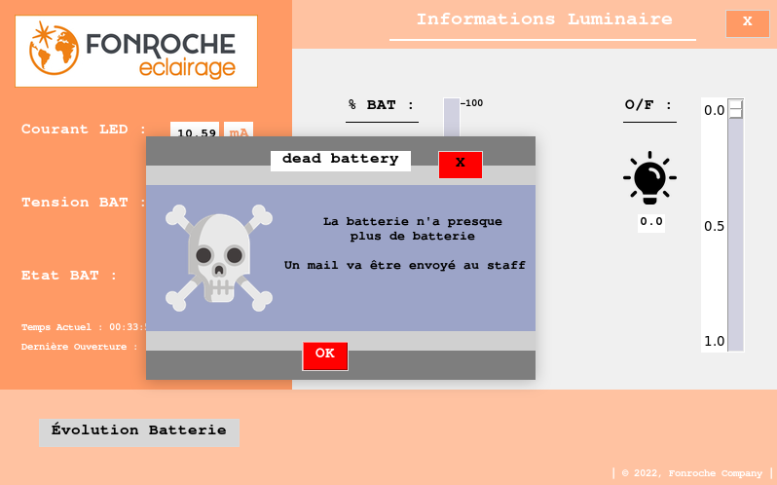
log.txt :

Slide 49
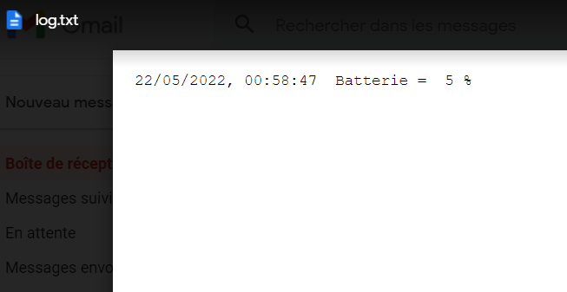
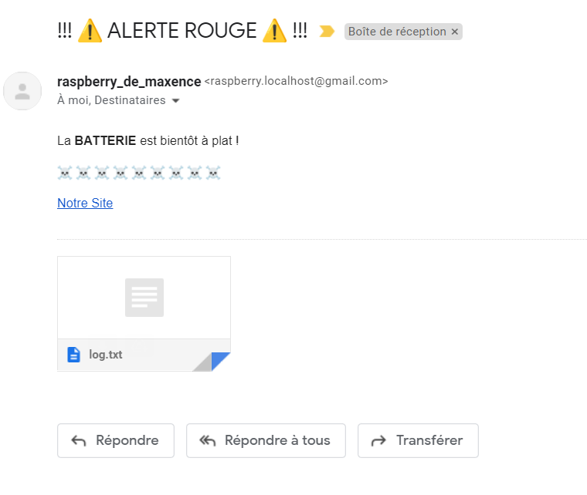
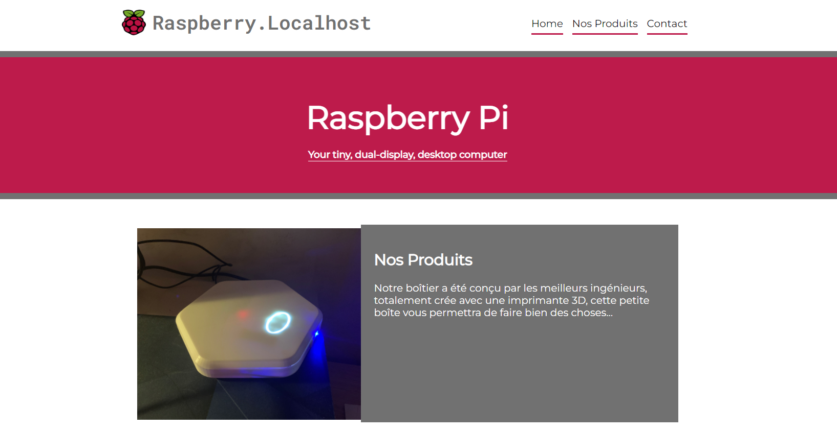

Slide 50
Envoi de donnée sur TTN
18

Slide 51
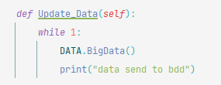
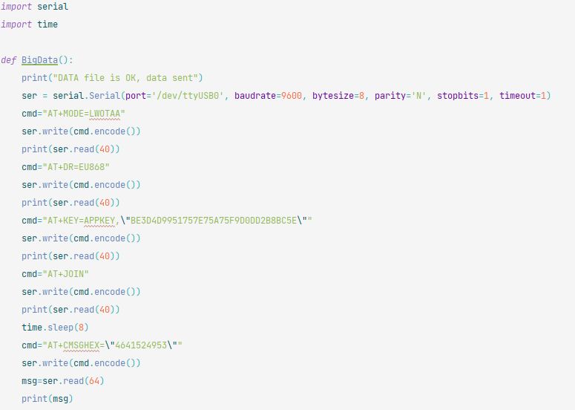
Partie de Faris

Slide 52
Calcul tension, courant et % de
la charge de la batterie
19

Slide 53
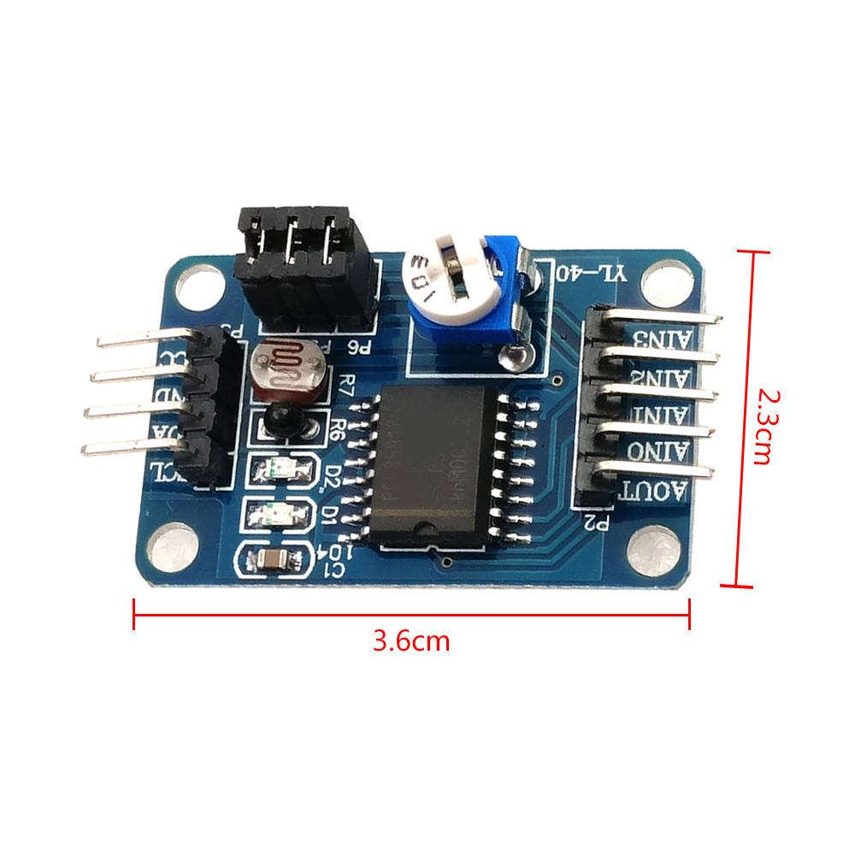
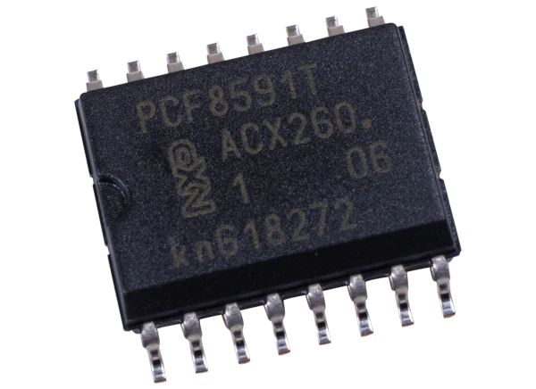

Module YL-40

Slide 54
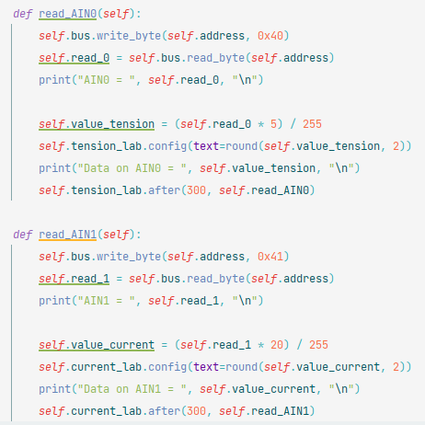
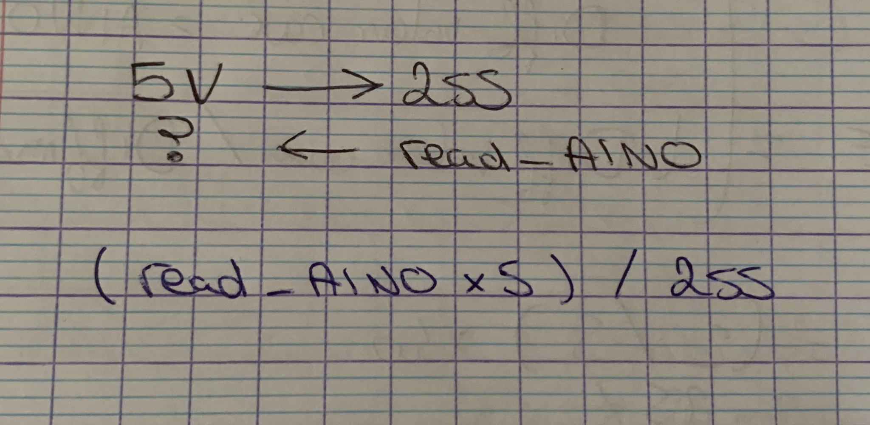
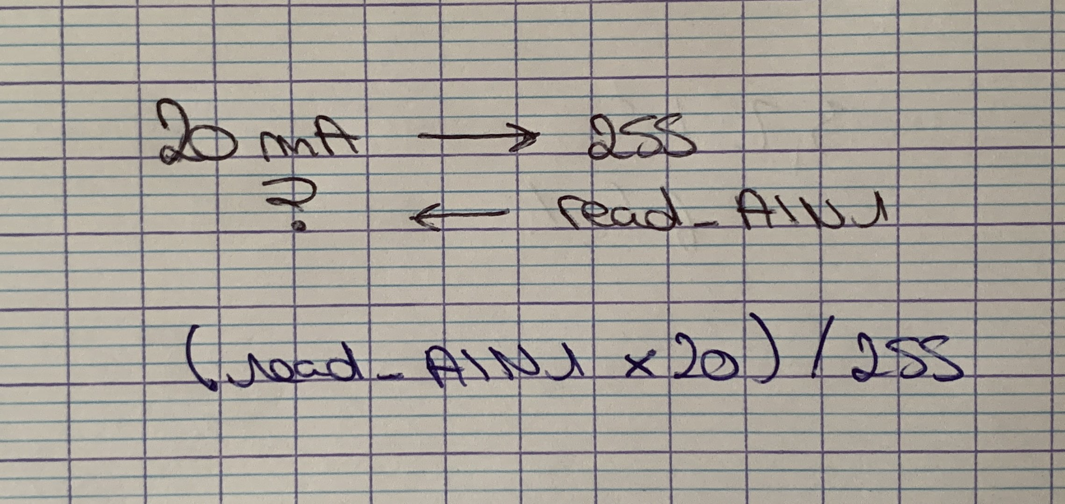
Calcul tension et courant :

Slide 55
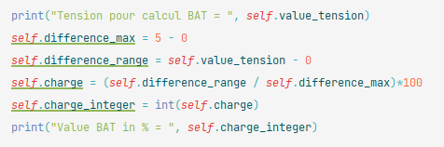
Calcul charge batterie :
charge batterie = (tension de la batterie / différence de voltage) * 100

Slide 56
Actualiser la barre de progression
&
Allumage progressif avec un slider
20

Slide 57
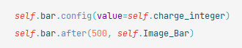


Barre de progression :
Allumage avec slider :

Slide 58
Afficher l’évolution de la batterie
21

Slide 59





Slide 60

*link

Slide 61
Montage et simulation
22

Slide 62


Simulation de la batterie avec un potentiomètre
Simulation du courant dans la LED avec un potentiomètre
Simulation de l’éclairage avec une LED

Slide 63
Mise en place du système et démonstration
23

Slide 64

Des Questions ?

